Slide 1
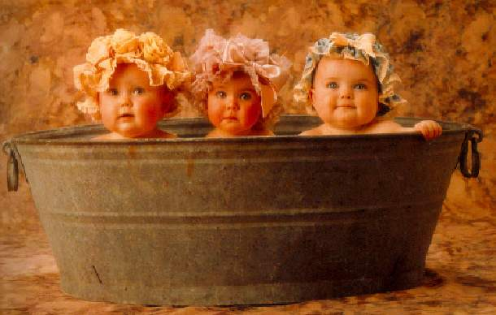

A Escola de Anjos

Slide 2
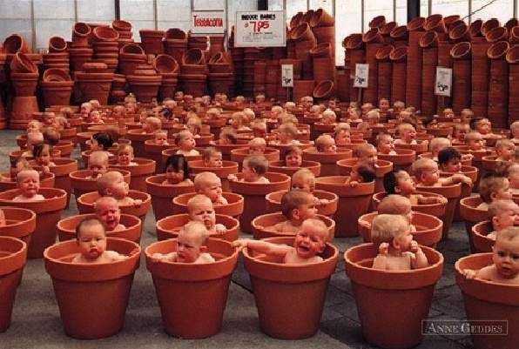
Era uma vez, ha muitos e muitos anos, uma escola de anjos.
Conta-se que naquele tempo, antes de se tornarem anjos de verdade,os aprendizes de anjos passavam por um estagio.
Durante um certo período, elas saiam em duplas para fazer o bem e no final de cada dia, apresentavam ao anjo mestre um relatório das boas ações praticadas.
Aconteceu então, um dia, que dois anjos estagiários, depois de vagarem exaustivamente por todos os cantos, regressavam frustrados por não terem podido praticar nenhum tipo de salvamento sequer. Parece que naquele dia, o mal estava de folga.

Slide 3
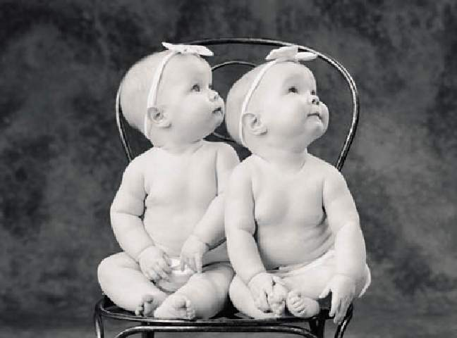
Enquanto voltavam tristes, os dois se depararam com dois lavradores que seguiam por uma trilha.
Neste momento, um deles, dando um grito de alegria, disse para o outro:
- Tive uma idéia. Que tal darmos o poder a estes dois lavradores por quinze minutos para ver o que eles fariam?
O outro respondeu: - Você ficou maluco? O anjo mestre não vai gostar nada disto!
Mas o primeiro retrucou: - Que nada, acho que ele ate vai gostar! vamos fazer isto e depois contaremos para ele.

Slide 4
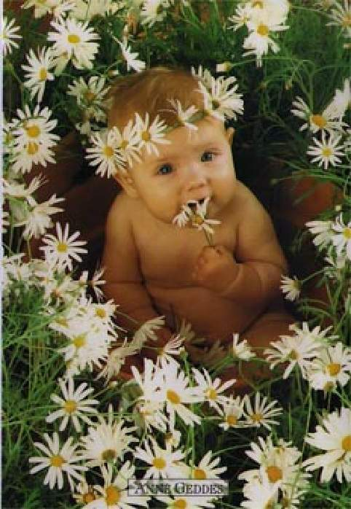
E assim o fizeram. Tocaram suas mãos invisíveis na cabeça dos dois e se puseram a observa-los. Poucos passos adiante eles se separaram e seguiram por caminhos diferentes.
Um deles, após alguns passos depois de terem se separado, viu um bando de pássaros voando em direção a sua lavoura, e passando a mão na testa suada disse:
- Por favor meus passarinhos, não comam toda a minha plantação! Eu preciso que esta lavoura cresça e produza, pois é daí que tiro o meu sustento.
Naquele momento, ele viu espantado a lavoura crescer e ficar prontinha para ser colhida em questão de segundos. Assustado, ele esfregou os olhos e pensou: devo estar cansado e acelerou o passo.

Slide 5

Aconteceu que logo adiante ele caiu ao tropeçar em um pequeno porco que havia fugido do chiqueiro.
Mais uma vez, esfregando a testa ele disse:
- Você fugiu de novo meu porquinho! Mas, a culpa e minha, eu ainda vou construir um chiqueiro decente para você. Mais uma vez espantado, ele viu o chiqueiro se transformar num local limpo e acolhedor, todo azulejado, com água corrente e o porquinho já instalado no seu compartimento.
Esfregou novamente os olhos e apressando ainda mais o passo disse mentalmente: estou muito cansado!
Neste momento ele chegou em casa e, ao abrir porta, a tranca que estava pendurada, caiu sobre sua cabeça. Ele então tirou o chapéu, e esfregando a cabeça disse:

Slide 6
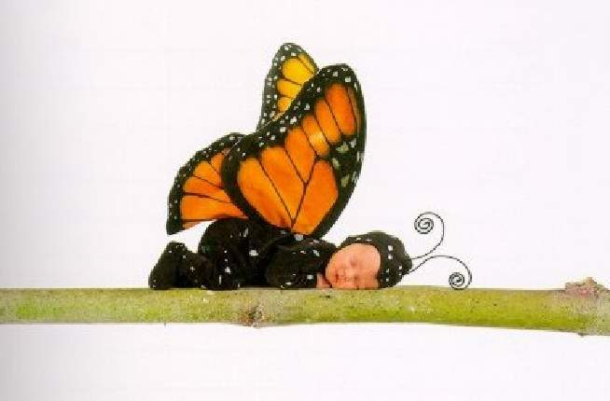
- De novo, e o pior e que eu não aprendo. Também, não tem me sobrado tempo. Mas ainda hei de ter dinheiro para construir uma grande casa e dar um pouco mais de conforto para minha mulher. Naquele exato momento aconteceu o milagre. Aquela humilde casinha foi se transformando numa verdadeira mansão diante dos seus olhos.
Assustadíssimo, e sem nada entender, convicto de que era tudo decorrente do cansaço, ele se jogou numa enorme poltrona que estava na sua frente e, em segundos, estava dormindo profundamente. Não houve tempo sequer para que ele tivesse algum sonho.

Slide 7
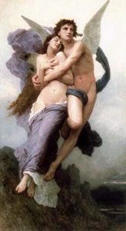
Minutos depois ele ouviu alguém pedir socorro:
- Compadre! Me ajude! Eu estou perdido!
Ainda atordoado, sem entender muito o que estava acontecendo, ele se levantou correndo. Tinha na mente, imagens muito fortes de algo que ele não entendia bem, mas parecia um sonho.
Quando ele chegou na porta, encontrou o amigo em prantos. Ele se lembrava que poucos minutos antes eles se despediram no caminho e estava tudo bem.
Então perguntando o que havia se passado ele ouviu a seguinte estória:

Slide 8
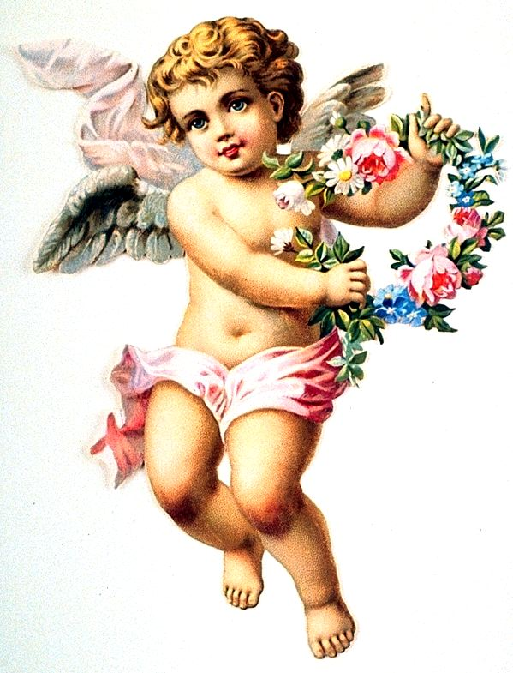
- Compadre nos nós despedimos no caminho e eu segui para minha casa, acontece que poucos passos adiante, eu vi um bando de pássaros voando em direção a minha lavoura. Este fato me deixou revoltado e eu gritei:
- Vocês de novo, atacando a minha lavoura, tomara que seque tudo e vocês morram de fome! Naquele exato momento, eu vi a lavoura secar e todos os pássaros morrerem diante dos meus olhos!
Pensei comigo, devo estar cansado, e apressei o passo. Andei um pouco mais e cai depois de tropeçar no meu porco que havia fugido do chiqueiro. Fiquei muito bravo e gritei mais uma vez:
- Você fugiu de novo? Por que não morre logo e para de me dar trabalho?
Compadre, não é que o porco morreu ali mesmo, na minha frente.

Slide 9
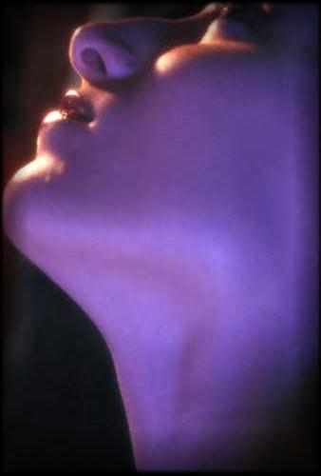
Acreditando estar vendo coisas, andei mais depressa, e ao entrar em casa, me caiu na cabeça a tranca da porta. Naquele momento, como eu já estava mesmo era com raiva, gritei novamente:
- Esta casa... Caindo aos pedaços, por que não pega fogo logo e acaba com isto?... Para surpresa minha compadre, naquele exato momento a minha casa pegou fogo, e tudo foi tão rápido que eu nada pude fazer!
Mas...compadre, o que aconteceu com a sua casa?
De onde veio esta mansão?
Depois de tudo observarem, os dois anjos foram, muito assustados, contar para o anjo mestre o que havia se passado. Estavam muito apreensivos quanto ao tipo de reação que o anjo mestre teria. Mas tiveram uma grande surpresa.

Slide 10
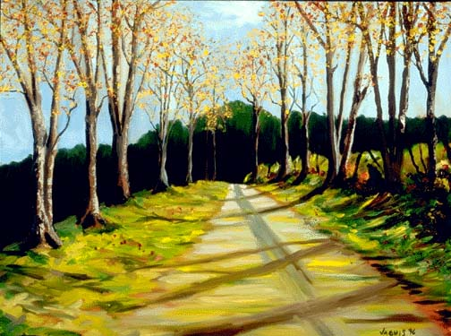
O anjo mestre ouviu com muita atenção o relato, parabenizou os dois pela idéia brilhante que haviam tido, e resolveu decretar que a partir daquele momento, todo ser humano teria 15 minutos de poder ao longo da vida. Só que, ninguém jamais saberia quando estes 15 minutos de poder estariam acontecendo.

Slide 11
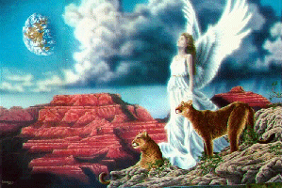
Será que os 15 minutos próximos serão os seus?
Muito cuidado com tudo o que você diz, como age e aquilo que pensa!
Sua mente trabalhará para que tudo aconteça, seja bom ou ruim ...

Slide 12
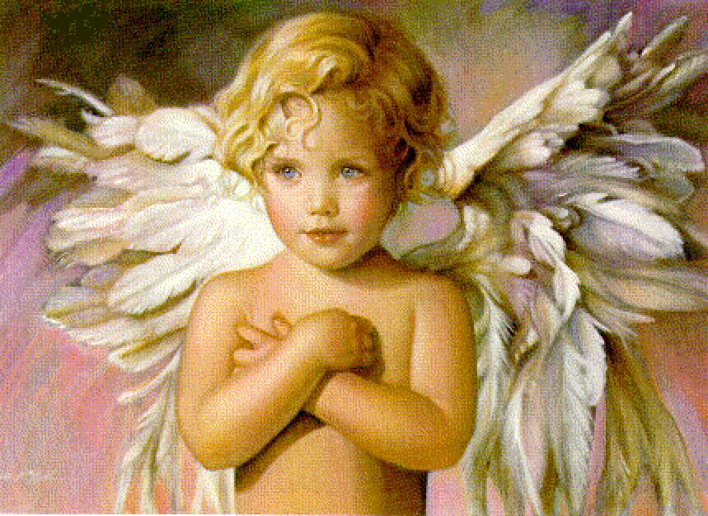
E os seus 15 minutos...
podem estar sendo agora!

